Slide 1

Hudba a tanec
Název školy: Základní škola Karla Klíče Hostinné
Autor: Mgr. Renáta Jehličková
Název: VY_32_INOVACE_09_C_17_HUDBA A TANEC
Téma: HUDEBNÍ NAUKA
Číslo projektu: CZ.1.07/1.4.00/21.2131

Slide 2
Autor | Mgr. Renáta Jehličková
Vytvořeno dne | 25. ledna 2012
Odpilotováno dne | 23. února 2012 | ve třídě | VI.A
Vzdělávací oblast | Umění a kultura
Vzdělávací obor | Hudební výchova
Tematický okruh | Hudební nauka
Téma | Hudba a tanec
Klíčová slova | balet, pantomima, P. I. Čajkovskij, S. Prokofjev, I. Stravinskij, A. Chačaturjan

Slide 3
Hudba a tanec
Hudba a tanec spolu souvisely odjakživa pohyb na hudbu,
ten se v dějinách vyvíjel, až se jednou začal nazývat balet
(od italského ballare – tančit).
Jindy se pohyb s hudbou označuje jako pantomima
(obdoba činohry, v níž je mluvené slovo nahrazeno pohybem – mimickým projevem).
Balet
má nejčastěji podobu divadelní hry, ve které se děj vyjadřuje
tancem, někdy doplněným pantomimou
je doprovázen hudbou (v baletu důležitá stejně jako pohyb)
může i nemusí mít jasný děj (někdy jen vytvoření určité nálady)
starší balety (např. ve Francii v 17. stol.) obsahovaly i zpívané vložky /opera-ballet/
v pol. 19. stol. se objevuje moderní výrazové taneční umění

Slide 4
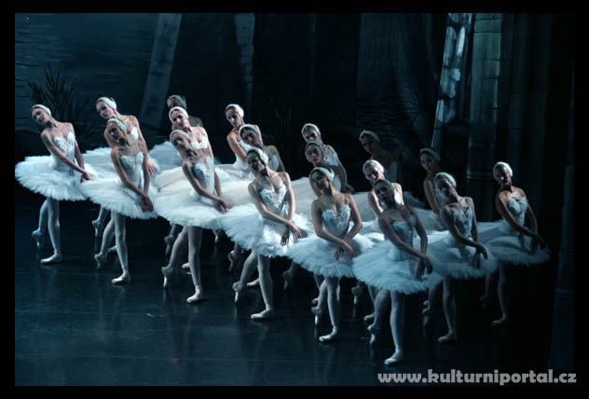
Hudba a tanec
Tvůrci baletů
skladatelé se často nechávají inspirovat nějakou předlohou s výrazným dějem
k baletu se musí vytvořit hudebně-dějové libreto (tvoří choreograf)
- tančí tanečníci (baletní mistři – např. Jiří Kylián, Vlastimil Harapes)
Autoři 20 stol. – často kuriózní náměty i názvy
(D. Milhaud – Vůl na střeše, B. Martinů – Kuchyňská revue)
Ve světě je velmi ceněný ruský balet
(tzv. klasická ruská škola)
obrázek z baletu Labutí jezero
(S. Prokofjev)

Slide 5
Hudba a tanec
Přední skladatelé baletů:
Petr Iljič Čajkovskij (1840 – 1894)
nejslavnější balet Labutí jezero (podle pohádky)
další – Louskáček, Šípková Růženka (také podle pohádek)
Sergej Prokofjev (1891 – 1953)
nejslavnější balet Romeo a Julie (podle hry W. Shakespeara)
další – Popelka (podle pohádky)
Igor Fjodorovič Stravinskij (1882 – 1971)
nejslavnější balet Svěcení jara (inspirace starými pohanskými svátky)
Aram Chačaturjan (1903 – 1978)
nejslavnější balet Gajané (součástí je známý Šavlový tanec)
další – Spartakus (podle hrdiny řecké historie)

Slide 6
Hudba a tanec
Odpovězte na otázky:
Od jakého italského slova je odvozen pojem balet?
Co označuje termín pantomima?
Jakou podobu měly staré balety ze 17. století a jak se jim říkalo?
Jak se potom balet jako hudební forma změnil v 19. století?
Jakými předlohami se nechávají autoři baletů inspirovat?
Jakou úlohu má při tvorbě baletu choreograf?
Jaké znáš přední skladatele baletů?
Jaká jsou jejich nejslavnější díla?
Jaké náměty a názvy pro své balety si vybírali skladatelé 20. století?

Slide 7
Mgr. Renáta Jehličková
25. ledna 2012
Určeno pro 6.ročník
ANOTACE
Výklad
Seznámení s hudebními formami, v nichž je s hudbou spojen pohyb (balet, pantomima)
Seznámení s nejvýznamnějšími autory baletů
Praktické činnosti – odpovědi na otázky jako kontrola zapamatování
si nových informací z učiva

Slide 8
Použité zdroje
Texty z vlastních zdrojů.
Obrázky a webové stránky z internetu na hypertextových odkazech.
Prezentace obsahuje animace.
http://www.kulturniportal.cz/fotky/480/2.jpg

